Slide 1


CHÀO MỪNG CÁC EM
ĐÃ ĐẾN VỚI TIẾT HỌC
HÔM NAY!

Slide 2
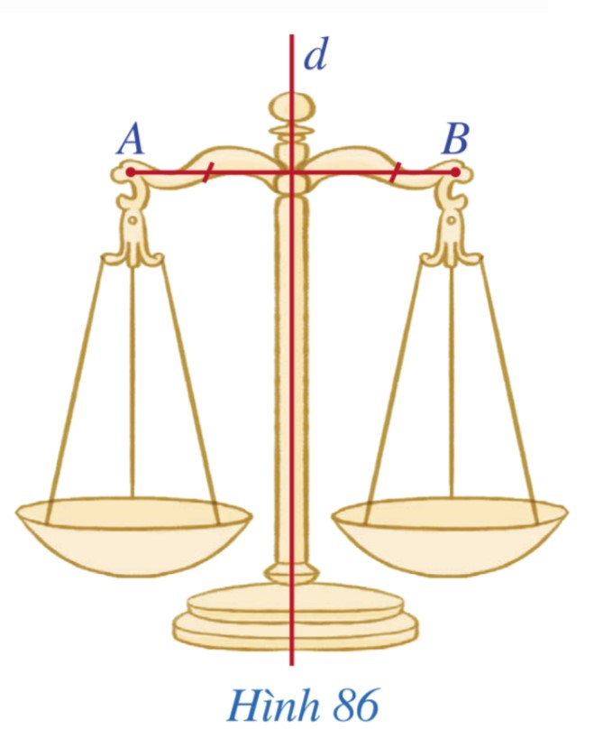
KHỞI ĐỘNG
Hình 86 minh họa chiếc cân thăng bằng và gợi nên hình ảnh đoạn thẳng AB, đường thẳng d. Đường thẳng d có mối liên hệ gì với đoạn thẳng AB?

Slide 3
CHƯƠNG VII. tam giác
BÀI 9: ĐƯỜNG TRUNG TRỰC CỦA MỘT ĐOẠN THẲNG

Slide 4

NỘI DUNG BÀI HỌC
1
ĐỊNH NGHĨA
2
TÍNH CHẤT
VẼ ĐƯỜNG TRUNG TRỰC CỦA MỘT ĐOẠN THẲNG
3

Slide 5


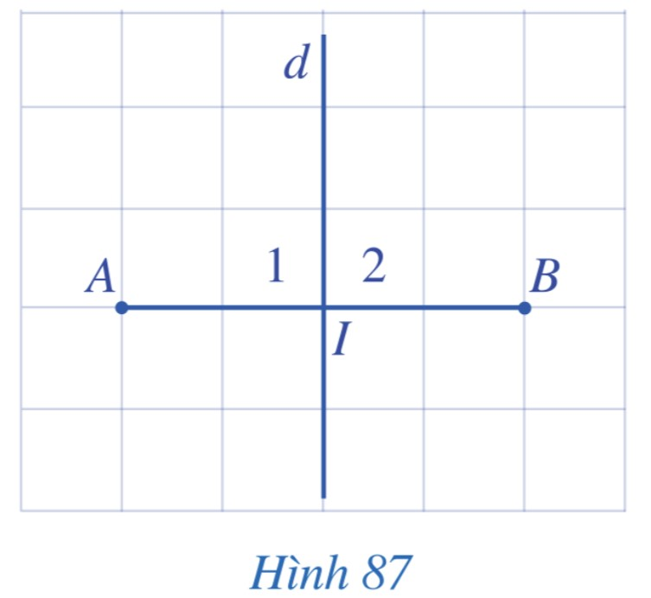
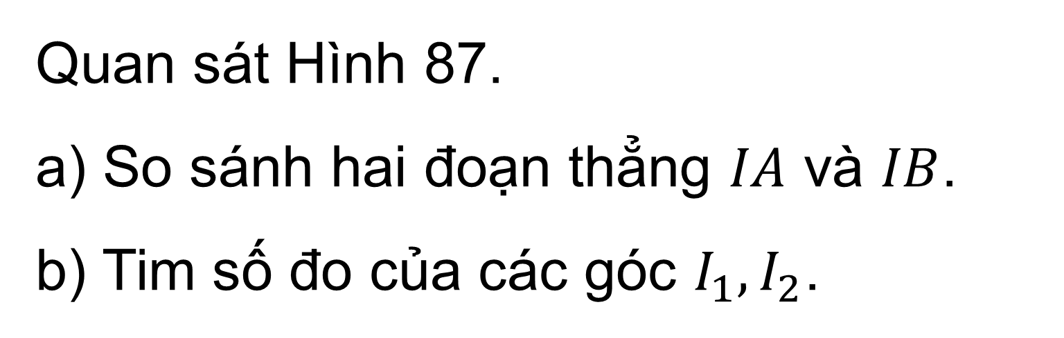
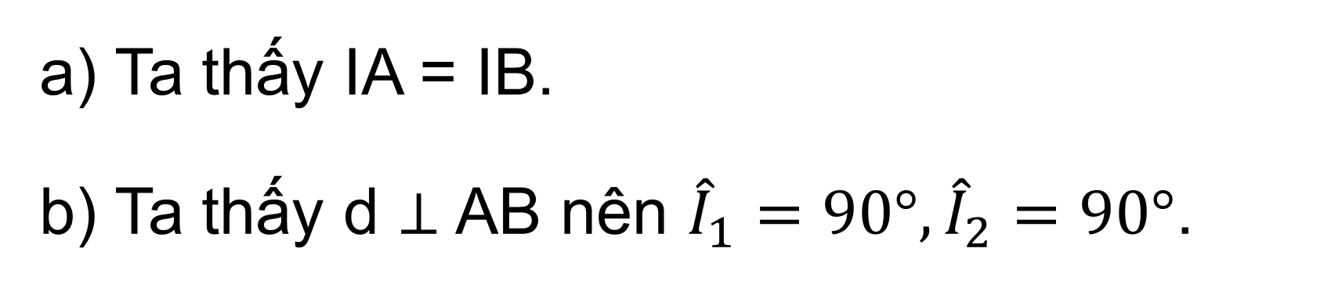
1
ĐỊNH NGHĨA
Thảo luận nhóm hoàn thành HĐ1
Quan sát Hình 87.
a) So sánh hai đoạn thẳng $IA$ và $IB$.
b) Tim số đo của các góc $I_{1},I_{2}$.
HĐ1:
Giải
a) Ta thấy IA = IB.
b) Ta thấy d ⊥ AB nên ${\hat{I}}_{1}=90°,{\hat{I}}_{2}=90°$.

Slide 6
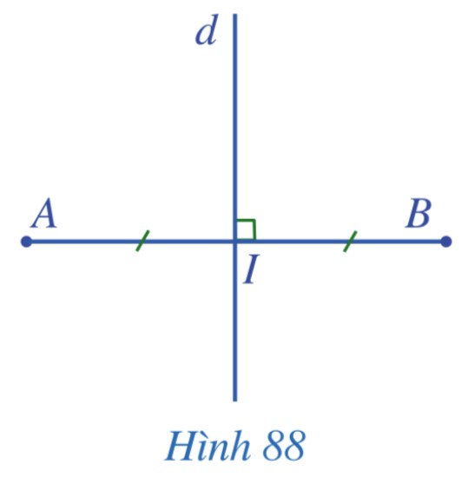
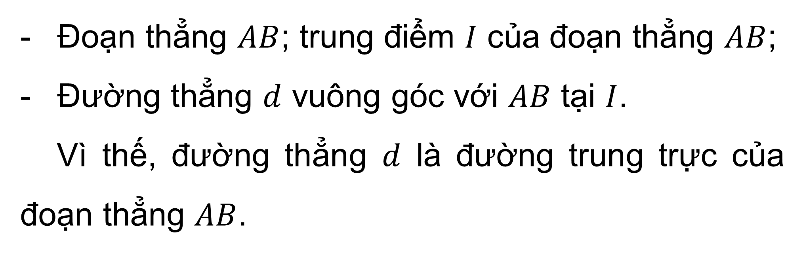
KẾT LUẬN
Đường trung trực của một đoạn thẳng là đường thẳng vuông góc với đoạn thẳng tại trung điểm của đoạn thẳng ấy.
Ví dụ:
Đoạn thẳng $AB$; trung điểm $I$ của đoạn thẳng $AB$;
Đường thẳng $d$ vuông góc với $AB$ tại $I$.
Vì thế, đường thẳng $d$ là đường trung trực của đoạn thẳng $AB$.

Slide 7
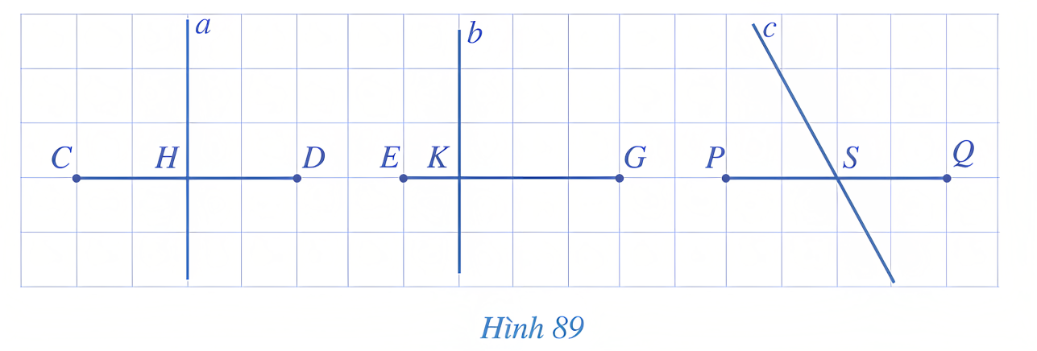


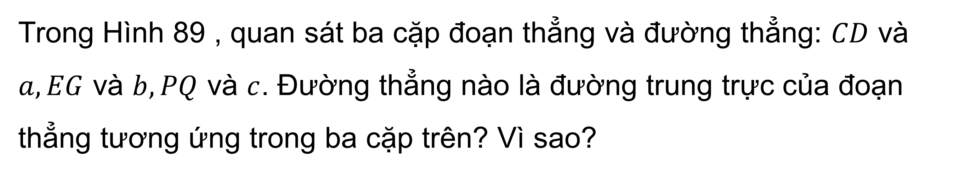
Ví dụ 1 (SGK – tr100)
Trong Hình 89 , quan sát ba cặp đoạn thẳng và đường thẳng: $CD$ và $a, EG$ và $b,PQ$ và $c$. Đường thẳng nào là đường trung trực của đoạn thẳng tương ứng trong ba cặp trên? Vì sao?

Slide 8
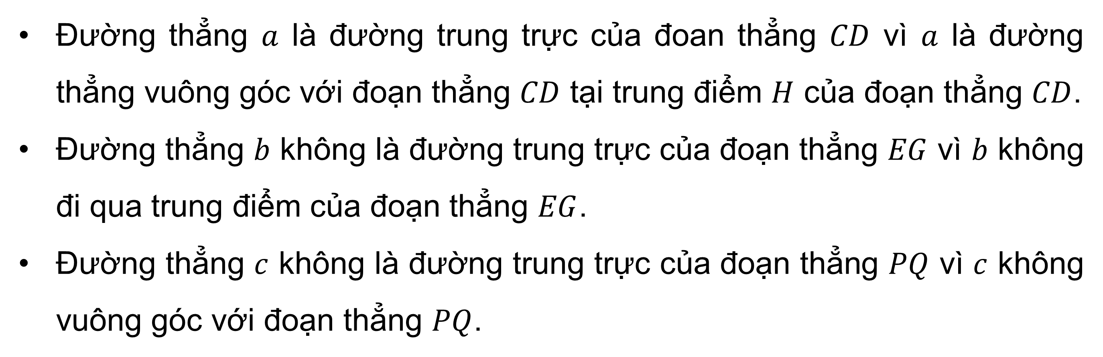
Giải
Đường thẳng $a$ là đường trung trực của đoan thẳng $CD$ vì $a$ là đường thẳng vuông góc với đoạn thẳng $CD$ tại trung điểm $H$ của đoạn thẳng $CD$.
Đường thẳng $b$ không là đường trung trực của đoạn thẳng $EG$ vì $b$ không đi qua trung điểm của đoạn thẳng $EG$.
Đường thẳng $c$ không là đường trung trực của đoạn thẳng $PQ$ vì $c$ không vuông góc với đoạn thẳng $PQ$.

Slide 9


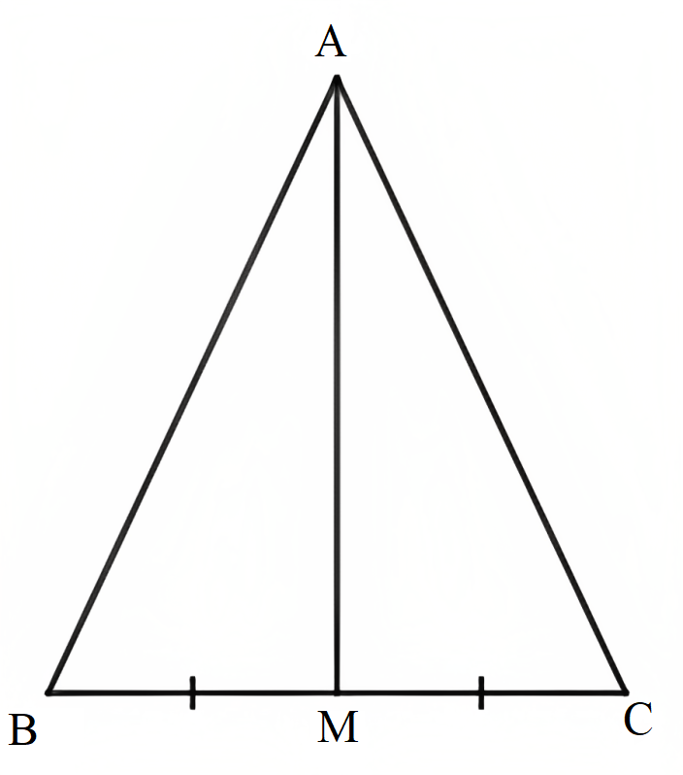
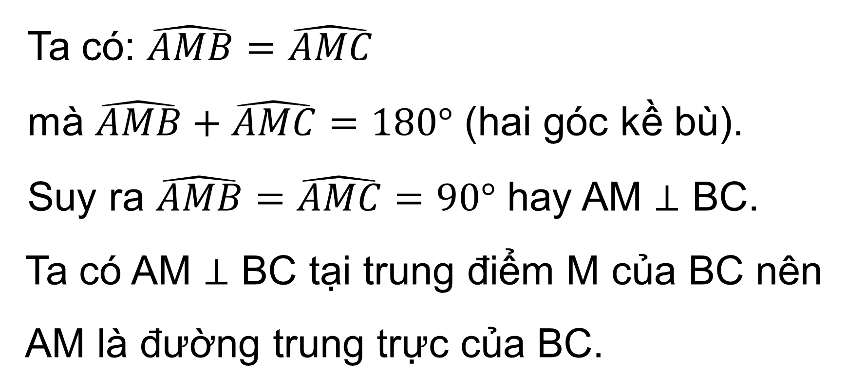
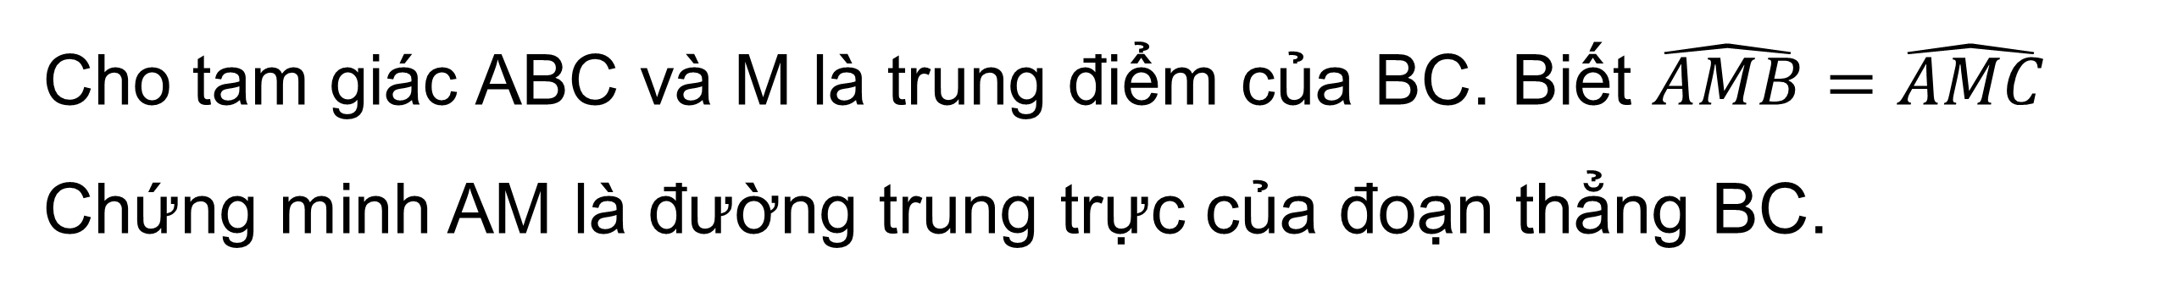
LUYỆN TẬP 1
Cho tam giác ABC và M là trung điểm của BC. Biết $\hat{AMB}=\hat{AMC}$ Chứng minh AM là đường trung trực của đoạn thẳng BC.
Giải
Ta có: $\hat{AMB}=\hat{AMC}$
mà $\hat{AMB}+\hat{AMC}=180°$ (hai góc kề bù).
Suy ra $\hat{AMB}=\hat{AMC}=90°$ hay AM ⊥ BC.
Ta có AM ⊥ BC tại trung điểm M của BC nên AM là đường trung trực của BC.

Slide 10

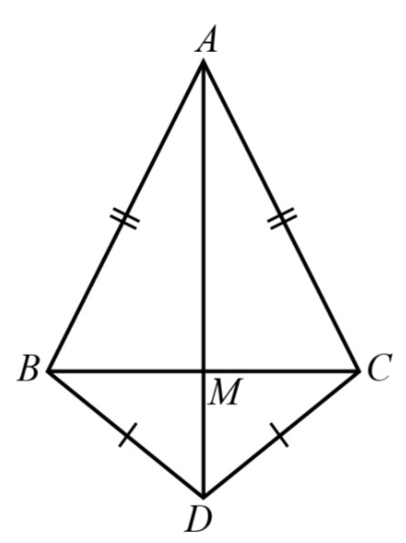


BÀI TẬP TRẮC NGHIỆM
Cho hình vẽ, có AB = AC, DB = DC; M là giao điểm của AD và BC. Chọn câu trả lời sai trong các câu sau:
Câu 1
A. $ΔABD=ΔACD$
B. D thuộc đường trung trực của đoạn thẳng BC.
C. AD là đường trung trực của đoạn thẳng BC.
D. MB = MD
Lựa chọn đáp án bằng cách bấm vào ô
Đáp án

Slide 11

BÀI TẬP TRẮC NGHIỆM
Gọi O là điểm thuộc đường trung trực của đoạn thẳng AB. Hãy chọn phát biểu sai.
Câu 2
A. O cách đều điểm A và điểm B.
B. OA = OB.
C. Tam giác OAB cân tại A.
D. O nằm trên đường thẳng đi qua trung điểm của AB và vuông góc với AB.
Lựa chọn đáp án bằng cách bấm vào ô
Đáp án

Slide 12

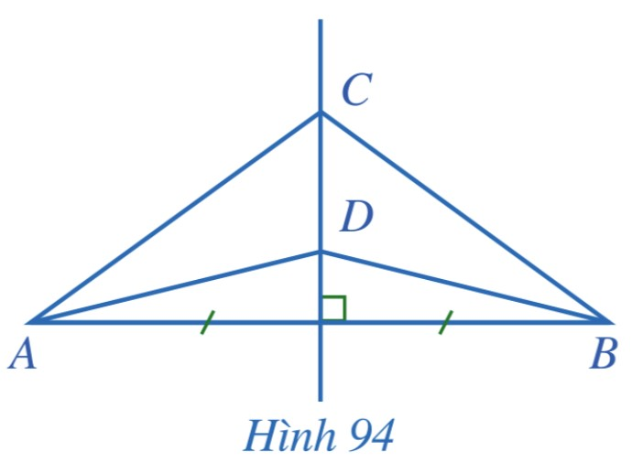
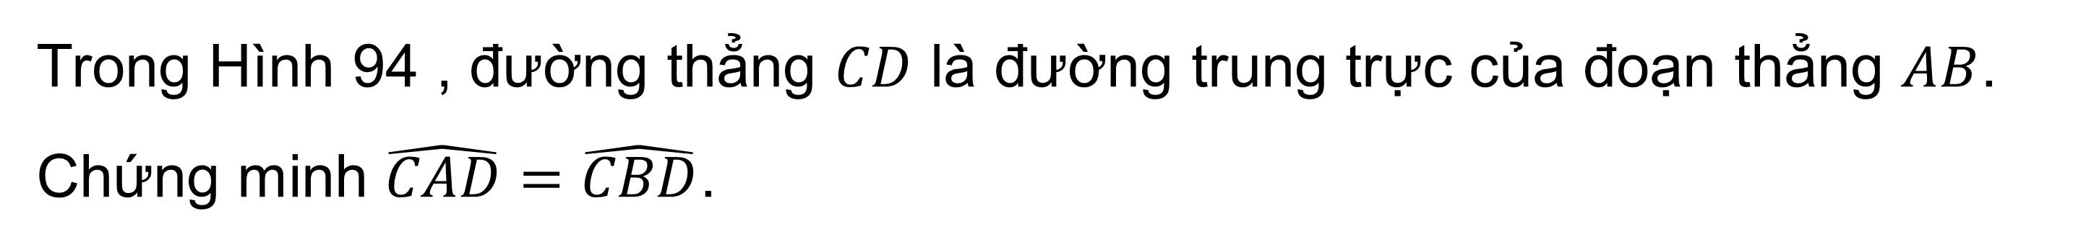
LUYỆN TẬP
Bài 1. (SGK – trang 103)
Trong Hình 94 , đường thẳng $CD$ là đường trung trực của đoạn thẳng $AB$. Chứng minh $\hat{CAD}=\hat{CBD}$.

Slide 13

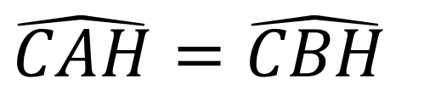
Giải
Gọi H là giao điểm của CD và AB.
Do C thuộc đường trung trực của đoạn thẳng AB nên CA = CB.
Do D thuộc đường trung trực của đoạn thẳng AB nên DA = DB.
Xét ∆CHA vuông tại H và ∆CHB vuông tại H có:
CH chung
CA = CB (chứng minh trên)
Do đó ∆CHA = ∆CHB (cạnh huyền - cạnh góc vuông).
Suy ra (2 góc tương ứng) (1).
$\hat{CAH}=\hat{CBH}$

Slide 14
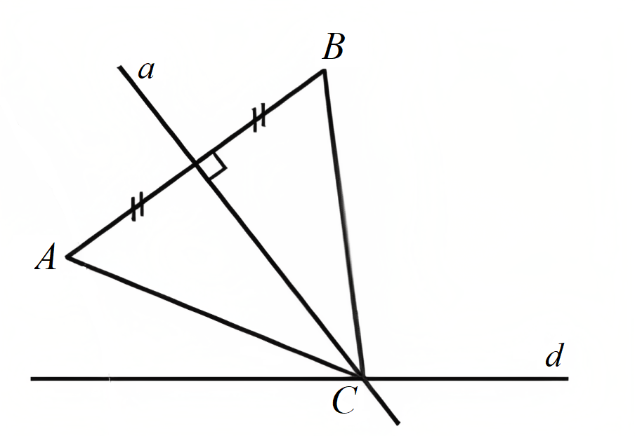
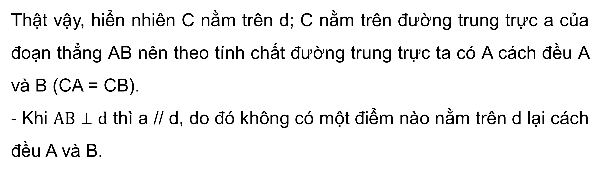
Giải
Thật vậy, hiển nhiên C nằm trên d; C nằm trên đường trung trực a của đoạn thẳng AB nên theo tính chất đường trung trực ta có A cách đều A và B (CA = CB).
- Khi $AB⊥d$ thì a // d, do đó không có một điểm nào nằm trên d lại cách đều A và B.

Slide 15
HƯỚNG DẪN VỀ NHÀ
* Chuẩn bị trước
“Bài 10: Tính chất ba đường trung tuyến của tam giác”
* Ghi nhớ
kiến thức trong bài.
* Hoàn thành các bài tập trong SBT.

Slide 16
CẢM ƠN CÁC EM
ĐÃ THEO DÕI BÀI HỌC!

